Slide 1
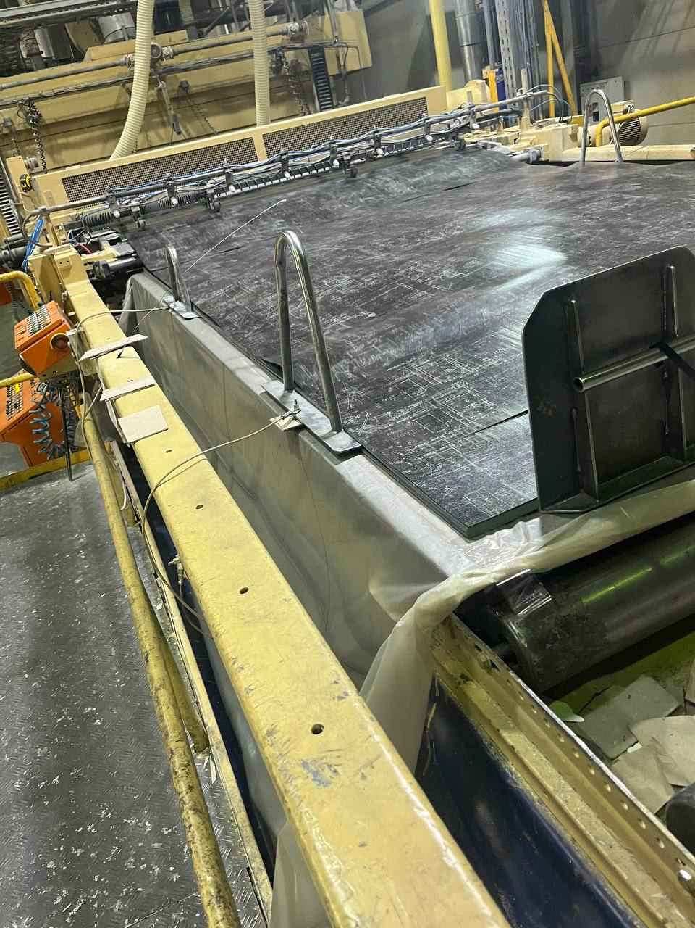
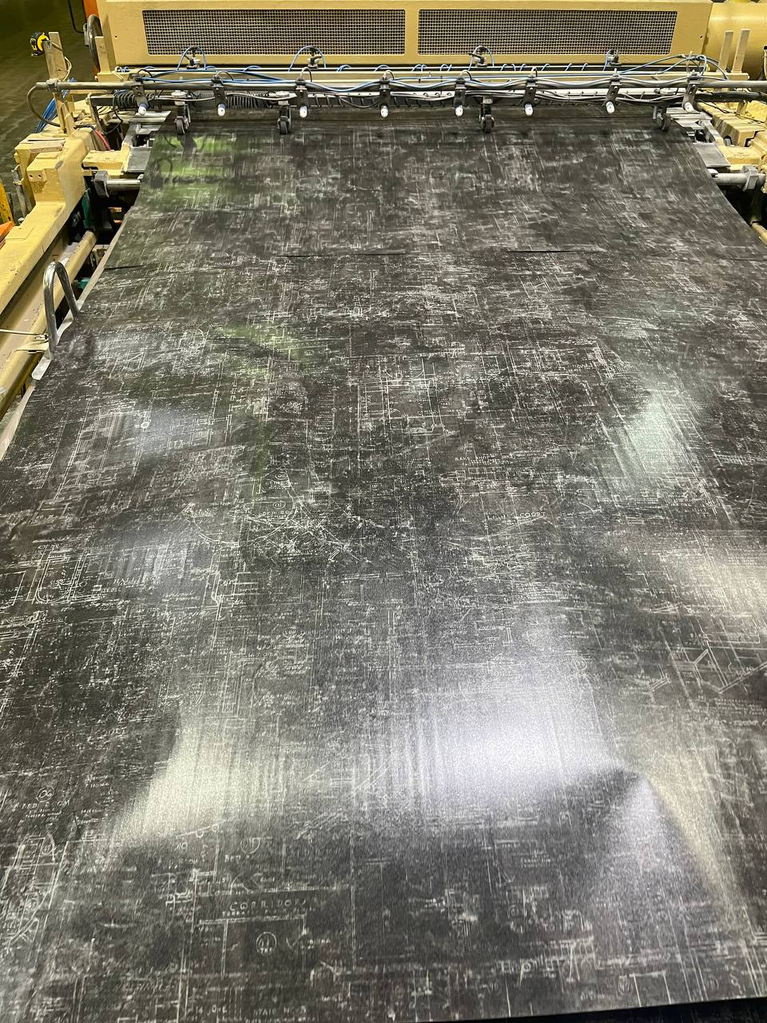
Яку проблему вирішує наш продукт?
Тема 46. Система обліку складських операцій
Склад декоративного паперу
Проблема
Дані про палети ведуть у журналах,
Excel та BCS. Це створює ризик
розбіжностей між записами.
Запропоноване рішення
Єдина картка палети: номер, кількість,
аналізи, місце зберігання та історія руху.
Облік заявок на видачу до ламінатів.
Палета декоративного паперу на лінії
Користувачі: лаборант, водій автонавантажувача, оператор ламінату
Notes:
Тема 46: система обліку складських операцій на прикладі складу декоративного паперу.
Текст виступу: Наш продукт призначений для обліку палет декоративного паперу. За описом працівника, кожна палета має власний номер і бірку з кількістю аркушів та результатами аналізів. Палету доставляють у стелаж або одразу до ламінату за замовленням оператора. Зараз відомості ведуть у журналах, електронних таблицях та BCS. Різні місця ведення даних створюють ризик розбіжностей. Ми пропонуємо навчальну систему з єдиною карткою палети, її місцем зберігання, історією руху та заявками на видачу. Потенційні користувачі: лаборант, водій автонавантажувача й оператор ламінату.
Джерела: опис брата користувача та дві фотографії, надані користувачем 25.09.2026. Завдання: слайд 9 Lektsiya1_Zhyttievyi_Cyklus.pptx. Ризик розбіжностей є проєктним висновком із опису паралельного обліку, а не підтвердженням фактичних помилок. BCS уже відображає місця зберігання палет. Реалізацію, інтеграції та ефективність продукту ще не перевірено.

